Slide 1
2018г. ЗУВ Шахова Т.Д.
МБОУ «Троицкая средняя школа».

Slide 2
Погружение – способ организации учебной деятельности.

Slide 3
Погружение - это специальная организация концентрации внимания и усилий (исследовательской направленности) группы людей на проблеме, решение которой достигается посредством интеграции индивидуальной и коллективной форм работы на основе внутренних мотивационных состояниях.

Slide 4
Уровни познания
Первый уровень познания – получение разнообразной информации, ее сбор.
Второй уровень познания – переработка и осмысление полученной информации.
Третий уровень познания реализуется в индивидуальной деятельности.

Slide 5
Схема организации деятельности во время «погружения»
Стадия «Настрой» | Концентрация внимания
Стадия «Мотивация» | Подготовка к деятельности (интерес к теме проблеме)
Стадия «Деятельность» | Включение всех в активную деятельность, интеграция индивидуальных и коллективных форм работы
Стадия «Диагностика» | Оценка результатов
Стадия «Рефлексия» | Анализ деятельности (осмысление результатов и путей их достижения)

Slide 6
Общие принципы методики «погружения»:
- концентрация внимания на определенной теме (предмете);
- использование различных форм деятельности;
- обобщение результатов погружения.

Slide 7
Модели погружения
Предметные погружения.
Межпредметные погружения.
Погружение в сравнение.
Погружение в образ.
Метапредметные погружения.
Эвристические погружения.
Погружение как средство коллективного способа обучения.

Slide 8
Преимущества погружения
Повышает эффективность образовательного процесса.
Создает условия для активного использования педагогом традиционных и инновационных методик.
Формирует новый уровень педагогического мышления – системного, цельного, а не замкнутого в узкой своей специализации.
Расширяет и углубляет содержание изучаемого материала, достигая уровня обобщения.
Способствует развитию мышления учащихся, умений самостоятельно сопоставлять факты, высказывать суждения
о процессах и явлениях, устанавливать связи и закономерности между ними, вырабатывать совместные решения.

Slide 9
Модель организации образовательного процесса по ИОМ на основе методик КУЗ .
Год для реализации модели – 2018-2019.
Режим дня – 2 часа в день/ неделя, 2 недели.
Кто организует и проводит – организует уполномоченный, проводит учитель -предметник.; дидакто - техник – учитель-предметник.
Период – в течение года по плану.
Организовано будет через расписание.

Slide 10
Модель организации образовательного процесса по ИОМ на основе методик КУЗ .
Учет и контроль – все виды табло.
Структурирование программы - по разделам и темам.
Постоянные отряды – отдельный класс.
Структура самоуправления – деление на постоянные отряды внутри отдельного класса. Рефлексия через самоанализ своей деятельности

Slide 11
2017 – 2018 учебный год. Итоги работы.

Slide 12
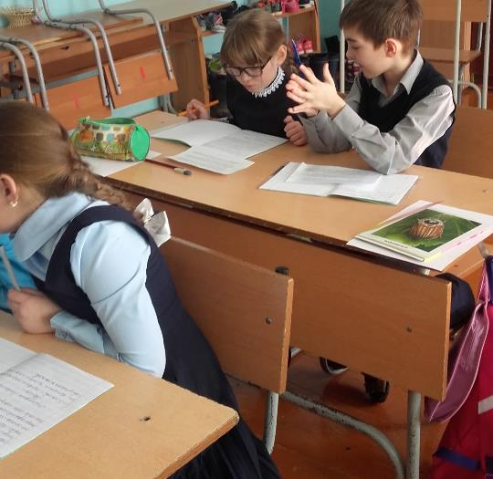
«Погружение» в начальной школе.»
2 класс – русский язык/математика – 2 недели по 2 часа в день (учитель Титенкова Л.В.)
Тема: «Безударные гласные», «Парные согласные»; «Сложение и вычитание двузначных чисел».
Методики: ВПЗ, ВД, ВТ, ИЗ.

Slide 13
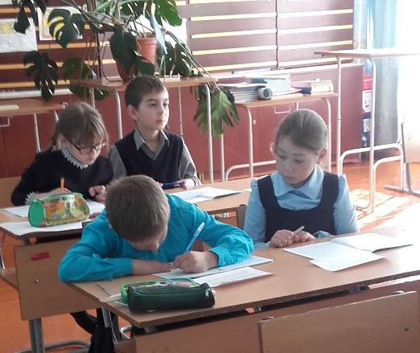
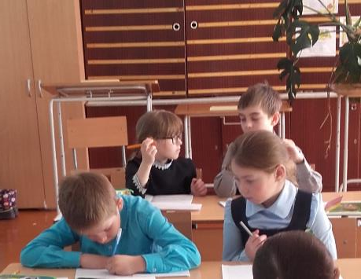
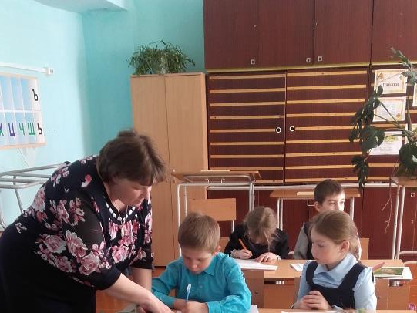
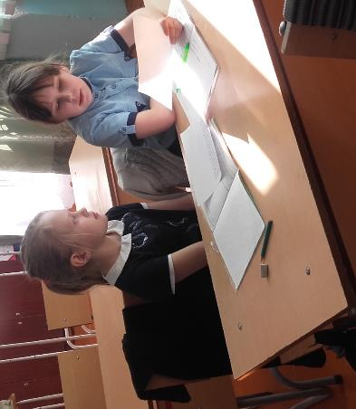

Slide 14
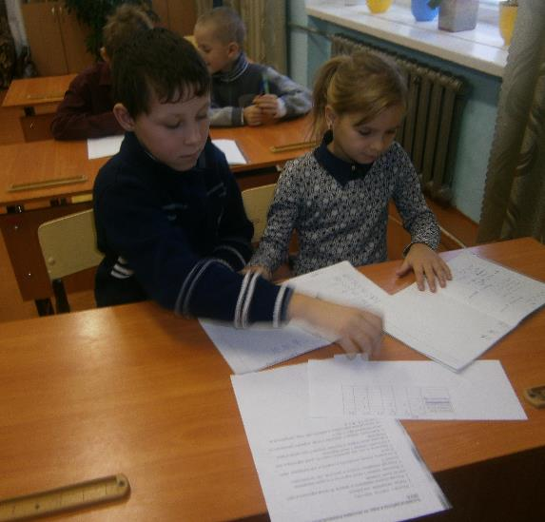
«Погружение» в начальной школе.»
3-4 класс-комплект – математика – 1 неделя по 2 часа в день (учитель Селиванова Г.А.) Тема: «Сочетательные свойства сложения и умножения»
Методики: ВОЗ, ВПЗ, ВД.

Slide 15
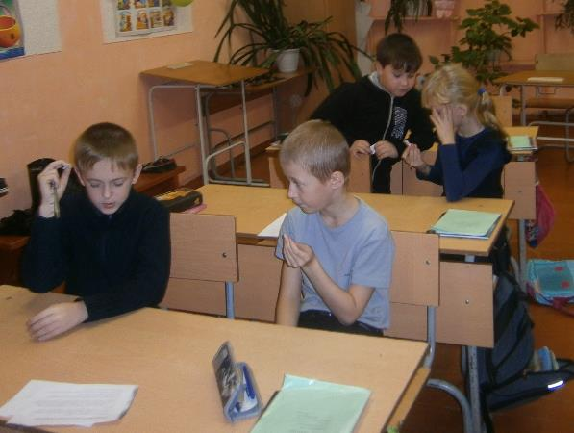
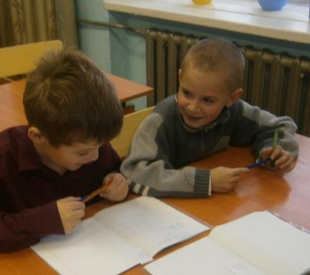
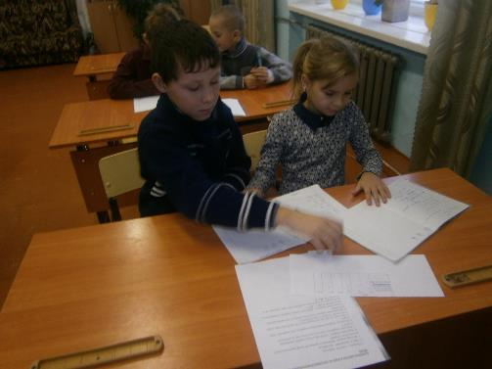
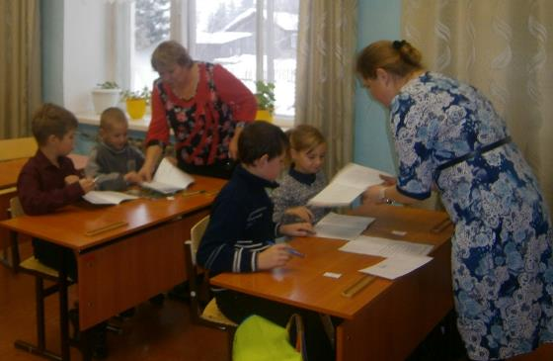

Slide 16
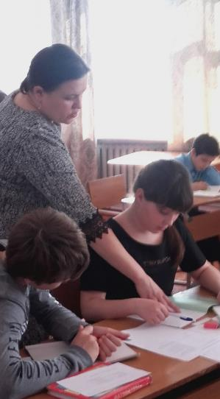
«Погружение» в основной школе
Класс/предмет
6 класс – математика – 1 неделя по 2 часа в день (учитель Бондарева О.В.)
Тема/методики
1.Тема: «Сложение и вычитание чисел с разными знаками».
Методики: ВПЗ, ИЗ; способы работы: работа с учителем, самостоятельная работа.

Slide 17
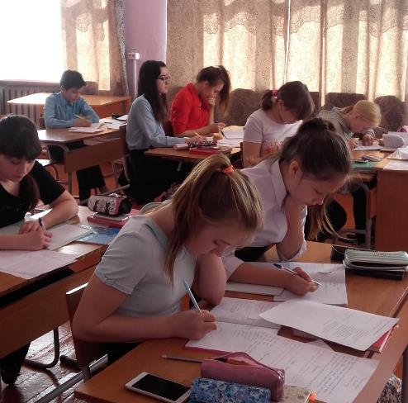
«Погружение» в основной школе
Класс/предмет
6 класс – русский язык – 2 недели по 2 часа в день (учитель
(Почекутова Н.Н.)
Тема/методики
Тема: «Местоимение»
Методики: ВПТ, ВПЗ, ВТ, ВД, ИЗ, КТ, КД; способы работы: работа в группе, самостоятельное изучение, работа в парах постоянного и сменного состава.

Slide 18
Маршрутно – логическая схема изучения раздела « Местоимение», 6кл.
Т 1. Какие слова называются местоимениями. Т 2. Употребление М. в речи.
Т3. Личные М. Т4. Возвратное М. Т5. Притяжательные М. Т6. Указательные М. Т7. Определительные М.
Т8. Вопросительно-относительные М. Т 9. Отрицательные М. 10.Неопределённые М.

Slide 19
Технолого-методическая карта раздела (блока) «Местоимение», 6кл.
Тема | Теория |  |  |  |  | Практика |  |  |  | Контроль (после изучения всего раздела)
 | СИ | ППС | ИГ | Уч.-уч. | ВПТ | ВД | ВТ | СР (учебник) | ВПЗ | ИЗ | КТ | Диктант
Т1. | + | + |  |  |  |  |  | + | + | + | + | +
Т2. | + |  | + |  |  |  |  | +
Т3 –Т10. |  |  |  | + | + | + | +

Slide 20
Изучение теории раздела «Местоимение»
Ф.И. | Т1 | Т2 | Т3 | Т4 | Т5 | Т6 | Т7 | Т8 | Т9 | Т10
Балдина В. |  |  |  |  |  |  |  | Уч.-уч.
Бурнашова К. | ППС | ИГ | ВПТ | ВПТ | ВПТ | ВПТ | Уч.-уч. | Уч.-уч. | Уч.-уч. | Уч.-уч.
Вирясова Р. | ППС | ИГ | ВПТ | ВПТ | ВПТ | ВПТ | Уч.-уч. | Уч.-уч. | Уч.-уч. | Уч.-уч.
Вторых К. | СИ | ИГ | ВПТ | ВПТ | ВПТ | ВПТ | ВПТ | Уч.-уч. | Уч.-уч. | Уч.-уч.
Дутлова К. | ППС | ИГ | ВПТ | ВПТ | ВПТ | Уч.-уч. | ВПТ | Уч.-уч. | ВПТ | Уч.-уч.
Ельмеев В. | ППС | ИГ | ВПТ | ВПТ | ВПТ | ВПТ | ВПТ | Уч.-уч. | ВПТ | Уч.-уч.
Лапин Д. | ППС | ИГ | ВПТ | ВПТ | ВПТ | ВПТ | ВПТ | Уч.-уч. | ВПТ | Уч.-уч.
Паршуков В. | СИ | СИ | ВПТ | ВПТ | Уч.-уч. | ВПТ | ВПТ | Уч.-уч. | Уч.-уч. | ВПТ
Полянский К. | ППС | ИГ | Уч.-уч. | ВПТ | ВПТ | ВПТ | ВПТ | Уч.-уч. | ВПТ | Уч.-уч.
Титенкова Л. | СИ | ИГ | ВПТ | ВПТ | ВПТ | ВПТ | Уч.-уч. | Уч.-уч. | Уч.-уч. | ВПТ

Slide 21
Маршрутный лист Раздел (Блок)– Местоимение, 6кл.
Если тема изучается в ППС, указать Ф.И. напарника.
Тема | Теория | Практика |  |  |  |  | Контроль (после изучения всего раздела)
 |  | ВД | ВТ | СР (учебник) | ВПЗ | Оценка | ИЗ | Оцен- ка | КТ | Оцен- ка | Дик-тант | Оцен-ка
1. Какие слова называются местоимениями.
2. Употребление М. в речи.
3. Личные М.
4. Возвратное М.
5. Притяжательные М.
6. Указательные М.
7. Определительные М.
8. Вопросительно-относительные М.
9. Отрицательные М.
10.Неопределённые М.

Slide 22
«Погружение» в начальной школе во внеурочной деятельности.
Интеграция кружков.
Методики: МР, ИЗ.
Результат: выставка и презентация работ учащимися.

Slide 23
Маршрутный лист проекта.
КЛАСС: 2 – 4
Руководители проекта: Титенкова Л.В., Каракулева О.В.
№ | Ф.И. ученика | «Секреты глиняных игрушек»
 |  | Первичное изучение новой темы |  | Практическая работа |  | Контроль
 |  | Планирование | МР | ИЗ | Оформление изделия | Презентация | Выставка
1 | Ахмедова Элина
2 | Зинченко Даша
3 | Лапина Даша
4 | Назарчук Лиза
5 | Бурнашова Вика
6 | Нигматуллин Данилл
7 | Сурков Алексей
8 | Ющенко Вера

Slide 24
Маршрутный лист проекта «Секреты глиняных игрушек»
№ | Ф.И. ученика | «Секреты глиняных игрушек»
 |  | Первичное изучение новой темы |  | Практическая работа |  |  | Контроль
 |  | Планирование | МР | ИЗ |  |  | Презентация | Выставка
 |  |  |  | Выбор изделия | Лепка в мастерской | Оформление изделия
1

Slide 25
Табло учета Предмет: внеурочная деятельность («Юный исследователь», «Сказочная глина») Методика: методика Ривина Тема: «Секреты глиняных игрушек» Дата: 23.04.18
Ф.И. учащихся | К-1 | К-2 | К-3 | К-4 | К-5 | К-6 | К-7 | К-8
Ахмедова Элина.
Бурнашова Вика.
Лапина Даша
Зинченко Даша.
Нигматуллин Данилл.
Назарчук Лиза
Сурков Алёша
Ющенко Вера

Slide 26
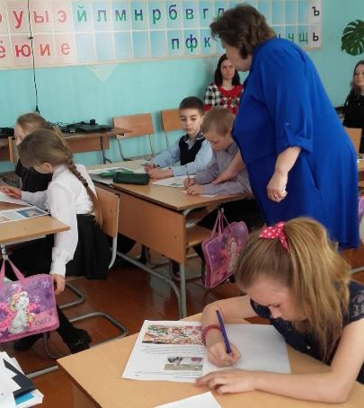
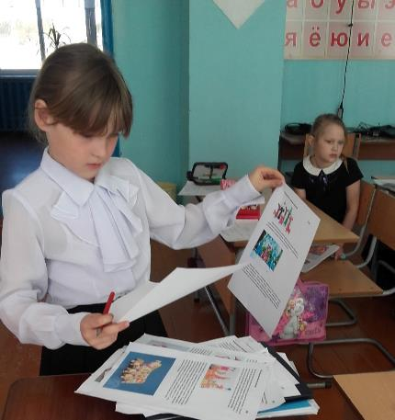
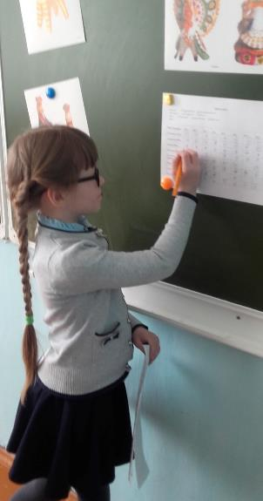
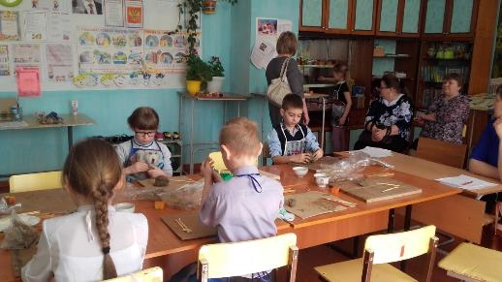
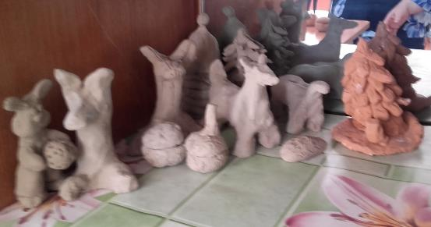

Slide 27
2018 – 2019 учебный год. Цель: выстраивание образовательного процесса по ИОМ на отдельных этапах учебного процесса по модели «погружение как средство коллективного способа обучения».

Slide 28
Спасибо за внимание.

